Slide 1
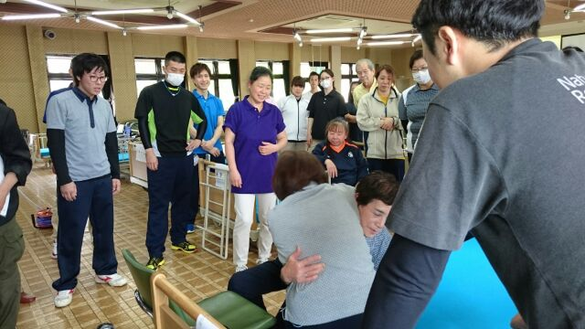
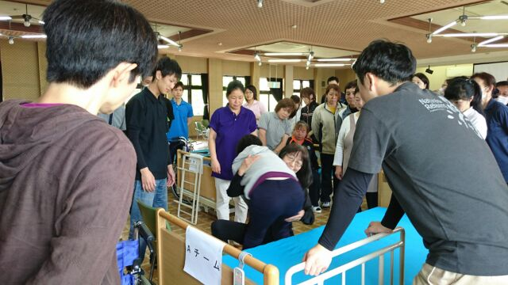
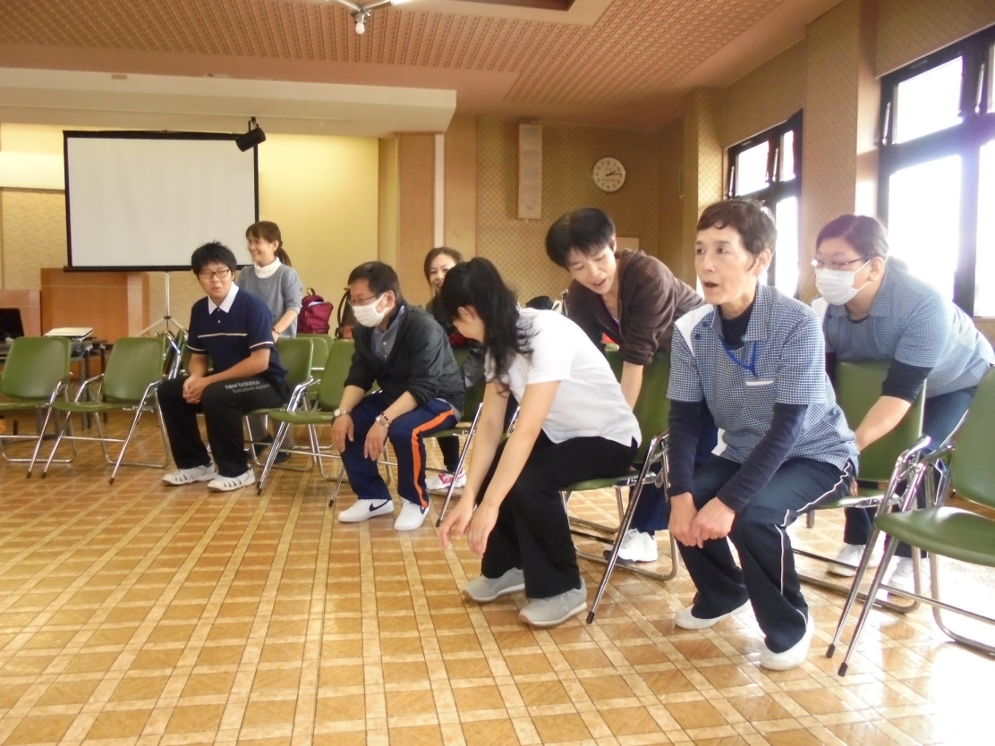
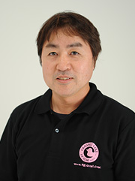
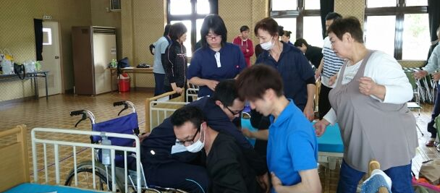
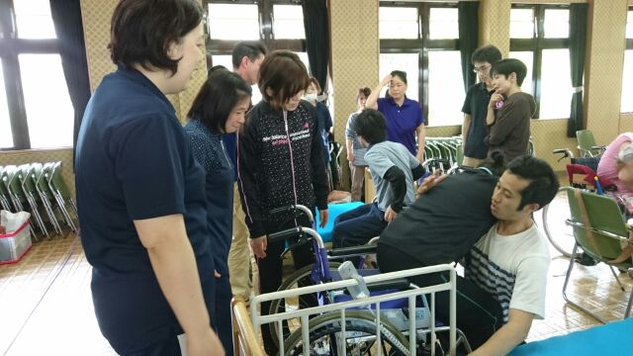
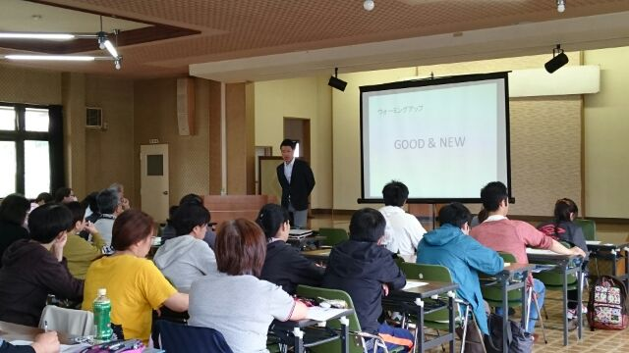
ミ
ー
写真を入れてください
第四回
介
護
技
術
セ
ナ
頑張らない移乗介助
今年の移乗介助セミナーは、青山先生をお招きし直接ご指導を頂きます。前回参加された方も、お仲間をお誘いの上是非ご参加ください。スタッフ一同心よりお待ち申しあげます。
日時
平成30年7月21日（土）
9：30〜16：00 定員40名（定員なり次第締切）
会場
塩川町ふるさと会館２F
参加費
〒969-3521 福島県喜多方市塩川町字東岡320番地1
3,000円
昼食付
講師
青山 幸広先生
NHK「ためしてガッテン」に出演
NHK Eテレ「楽々ワンポイント」
介護の講師となり出演
スケジュール
○ 午前の部 （9：30～11:00）
・開会式、内容説明
・講演
テーマ：最後まで一人の人間として
生きる
講師 ： 青山 幸広先生
〇 午前の部 （11:00～12:00）
・移乗介助実技：基本編
○ 午後の部 （13:00～16:00）
・移乗介助実技：応用編
●主催
ＮＰＯ法人 ネットサポート 理事長 内海好一
有限会社 介護福太郎 代表取締役 松嶋加代子
TEL 0242-85-7020 / FAX 0242-85-7021
TEL 0242-37-2166 / FAX 0242-85-7021
〒965-0037 福島県会津若松市中央二丁目1-21
Notes:
1

Slide 2
第4回 介護技術セミナー 参加申込書（7/6締切）
＜お申し込み方法＞
・本申込書に必要事項をご記入の上、FAX（0242-85-7021）までお申し込みください。
・送信状は不要です。本申込書のみでお願いします。
・お申込み後、事務局から参加受理のご連絡はいたしませんので、当日は定刻までに会場にお越し
ください。
・申込日締切前であっても定員になり次第締切致します。
・定員に達している場合のみ、事務局からご連絡させていただきます。
お申込日 平成 年 月 日
お名前 |  | お名前
お名前 |  | お名前
事業所名
連絡可能な番号 | 番号の所有者： | 事業所 FAX
移乗介助について知りたいこと、セミナーでやって欲しいことなどございましたらお書き下さい
※ ご記入いただいた情報は、セミナー運営にのみ使用致します
＜会場のご案内＞
塩川町ふるさと会館2F
〒969-3521 福島県喜多方市塩川町字東岡320番地1
【交通機関】
JR磐越西線「塩川駅」から徒歩6分
※お車でお越しの場合は、体育館そばの
無料駐車場をご利用下さい。
喜多方市塩川支所●
会 場
● コメリ
会津縦貫道
● ＣＯＯＰ
塩川駅
● 太郎庵
ＥＮＥＯＳ ●
● ローソン
日橋川
米沢街道
国道１２１号
≪お問い合わせ先≫
ＮＰＯ法人 ネットサポート（TEL 0242-85-7020）
有限会社 介護福太郎（TEL 0242-37-2166 ／ mail : fukutarou@kaigofukutarou.com）
〒965-0037 福島県会津若松市中央二丁目1-21

